Slide 1
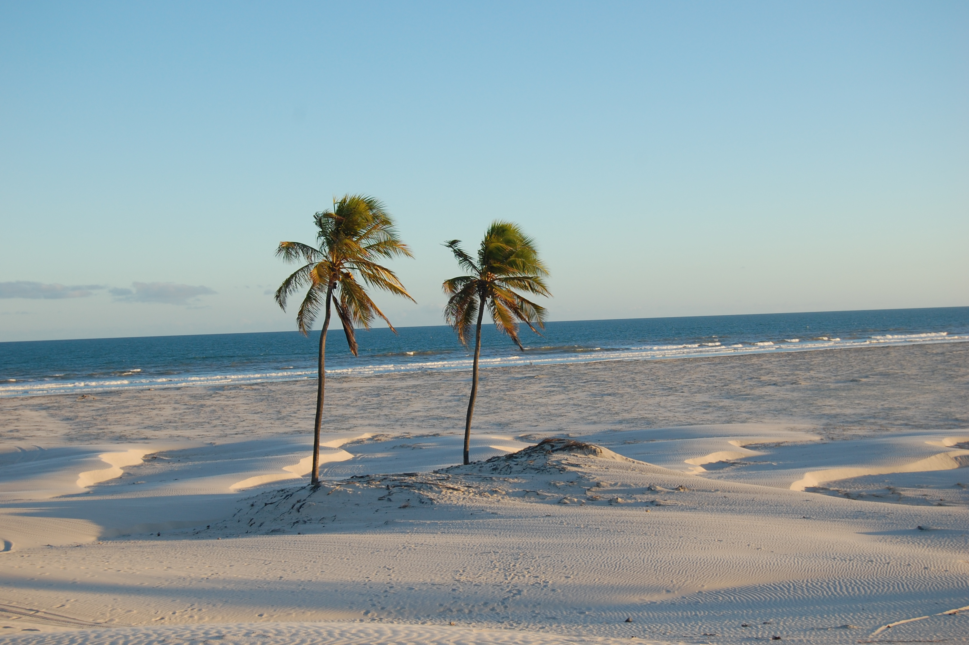
MANGUE SECO
O Paraiso do Nordeste
Avanço Automático
Toninho Vendramini Formatações

Slide 2
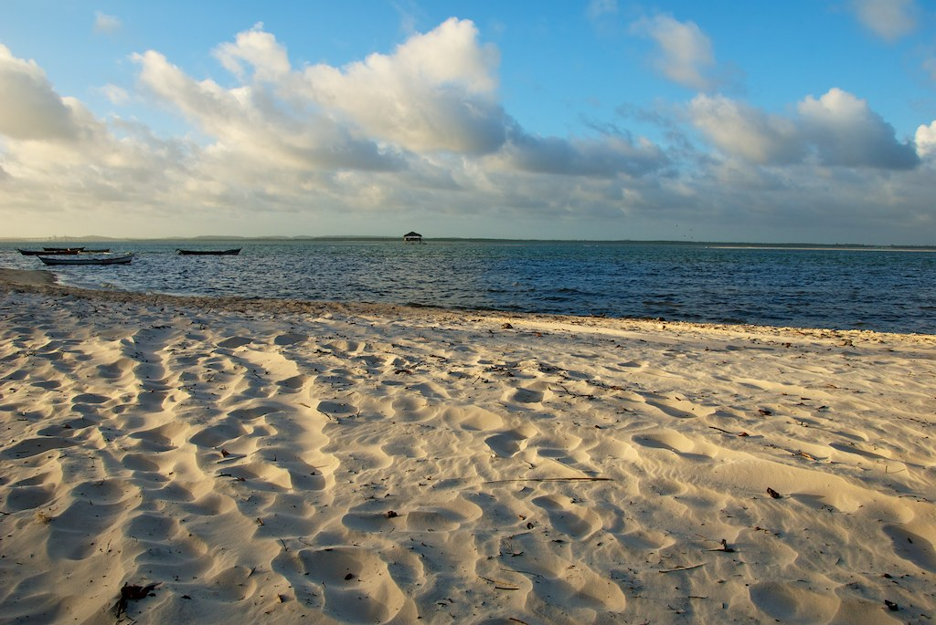
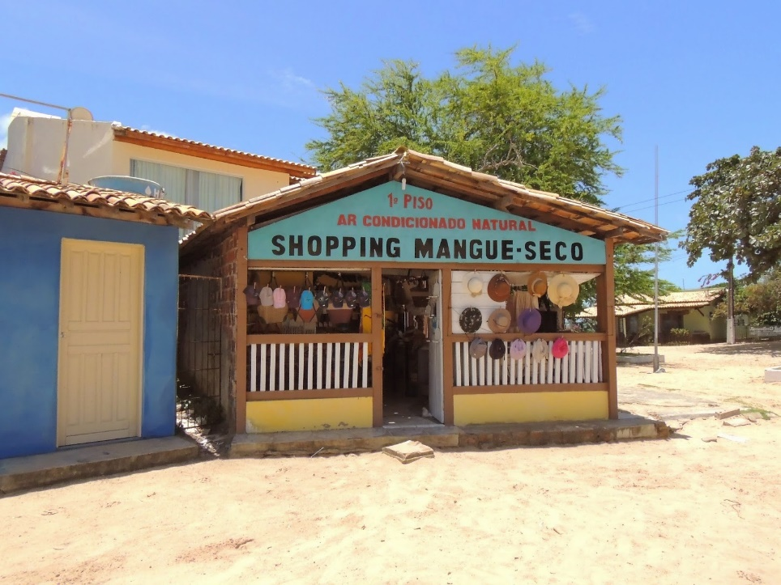
Mangue Seco é um povoado de Santana do Agreste; encontra-se a 210 quilômetros de Salvador, perto da fronteira com Sergipe. O povoado tornou-se famoso, depois que uma novela chamada “Tieta”, baseada na obra do genial escritor Jorge Amado, entrou nos lares do Brasil e teve um sucesso retumbante.

Slide 3
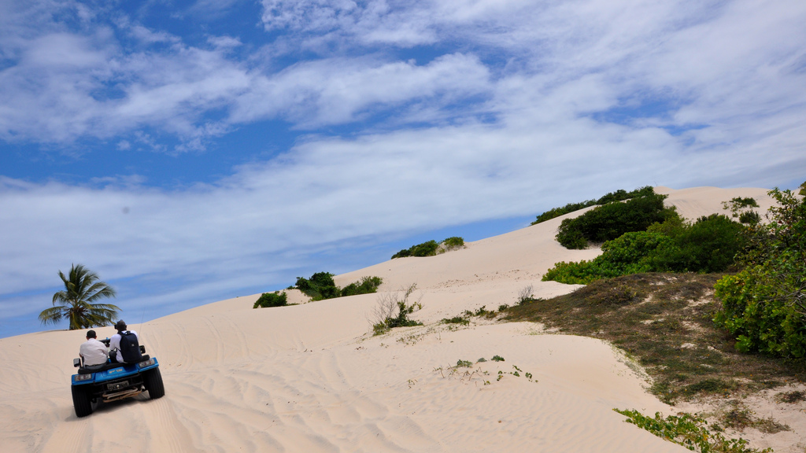
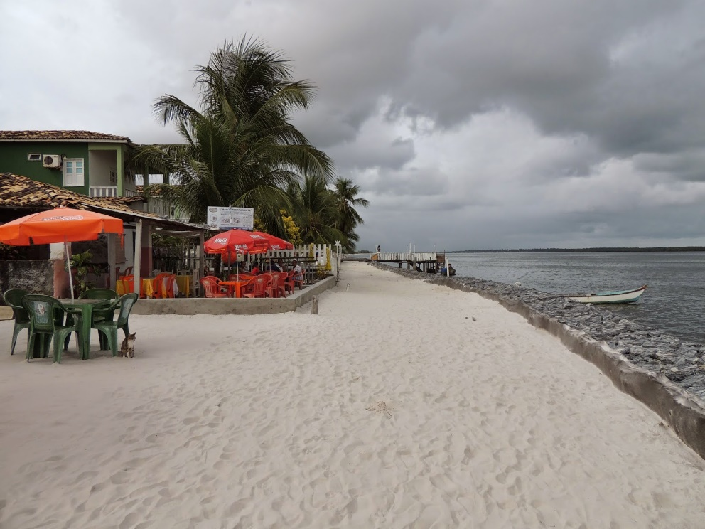
Hoje, sem sombras de dúvidas, continua a atrair milhares de turistas dos mais diversos recantos do planeta, por suas belas praias, compostas de coqueiros, manguezais, dunas e areias brancas e finas.

Slide 4
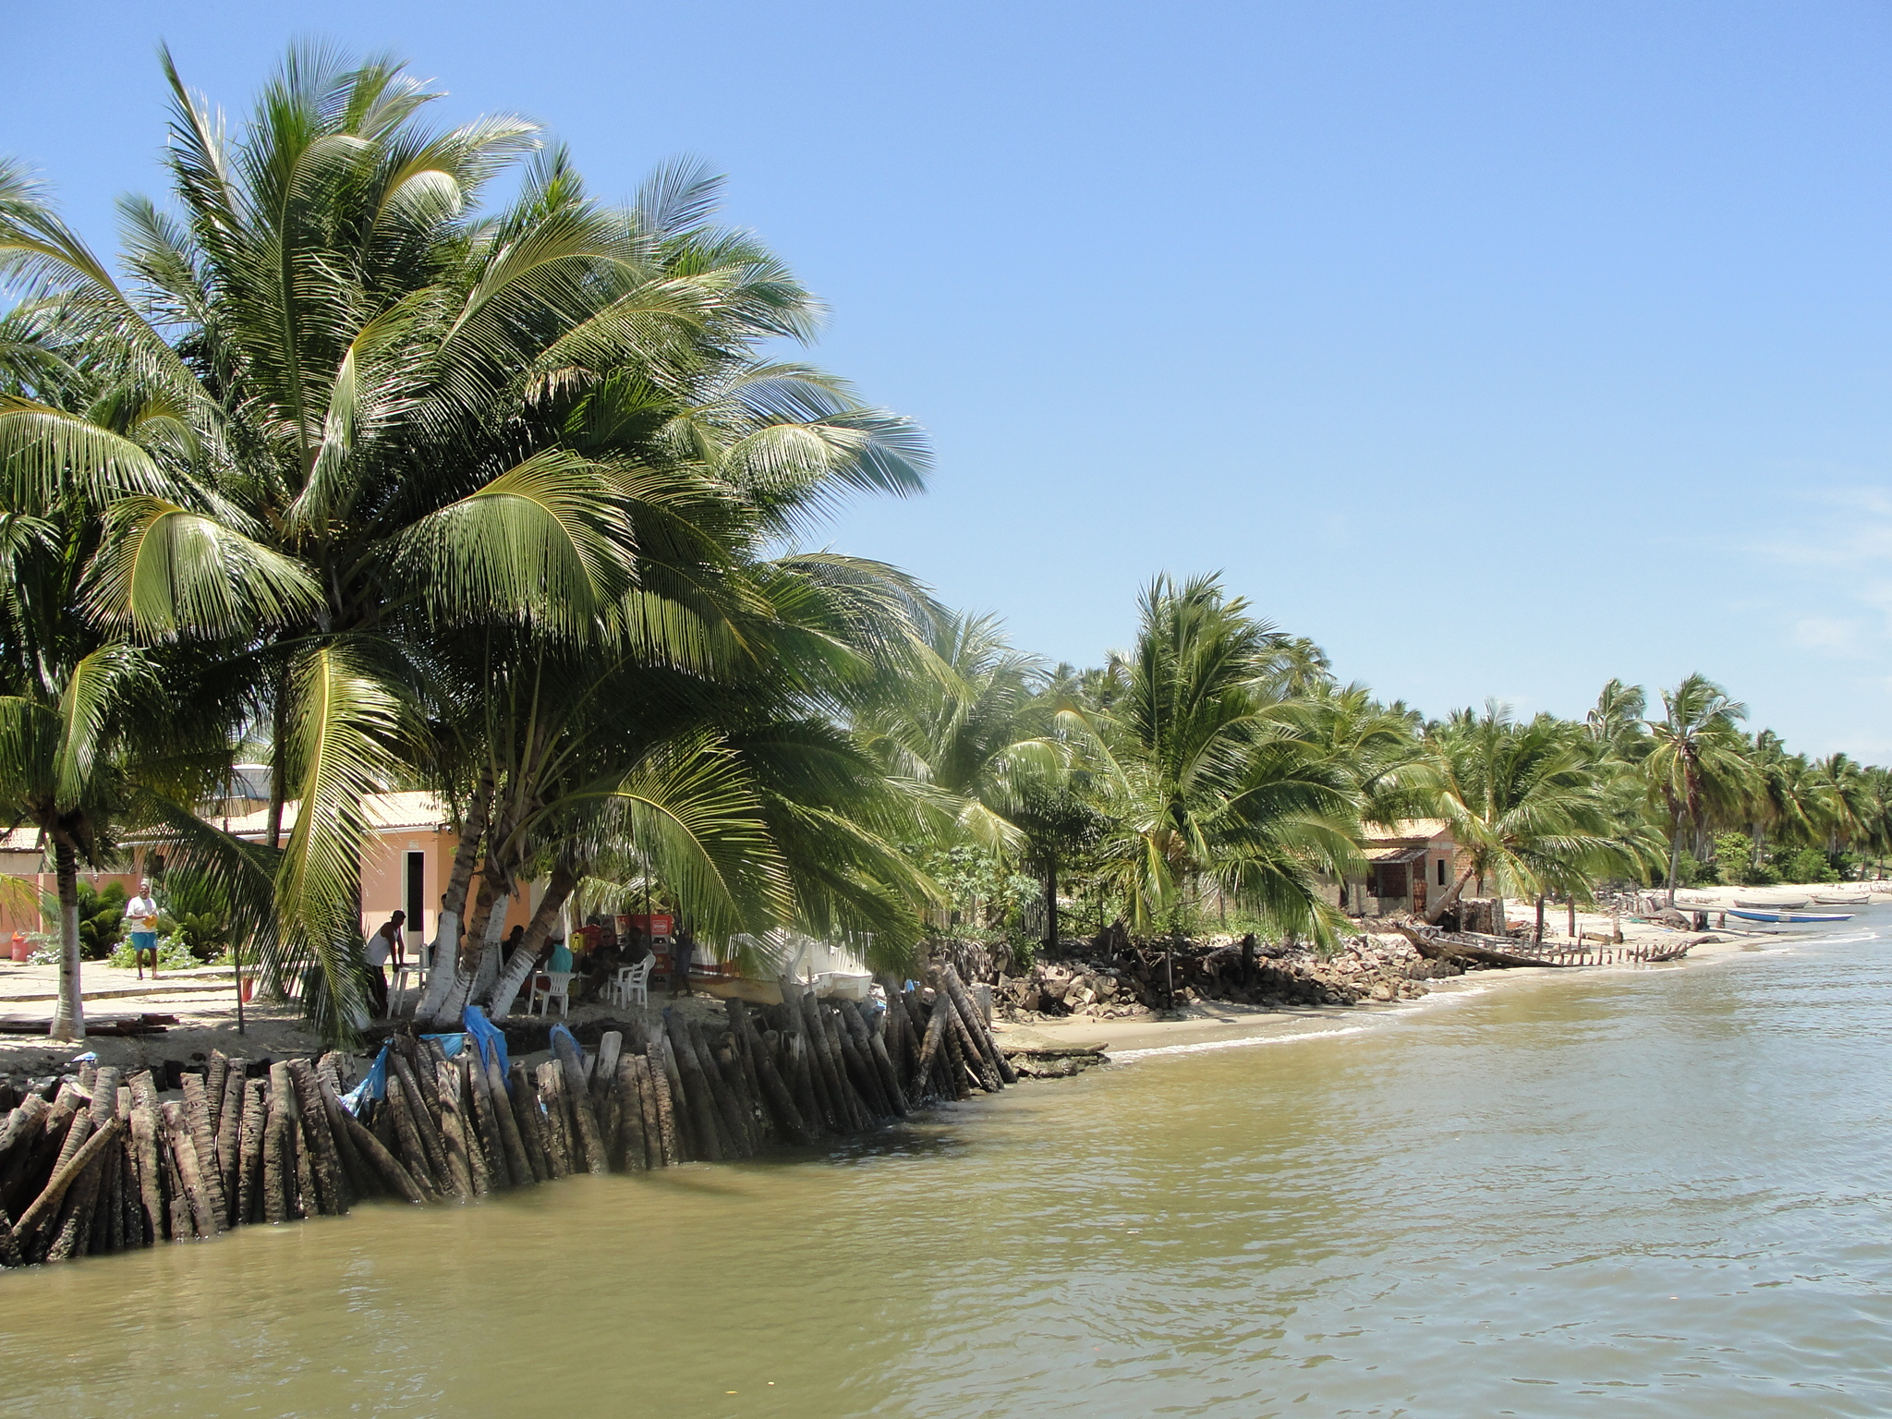
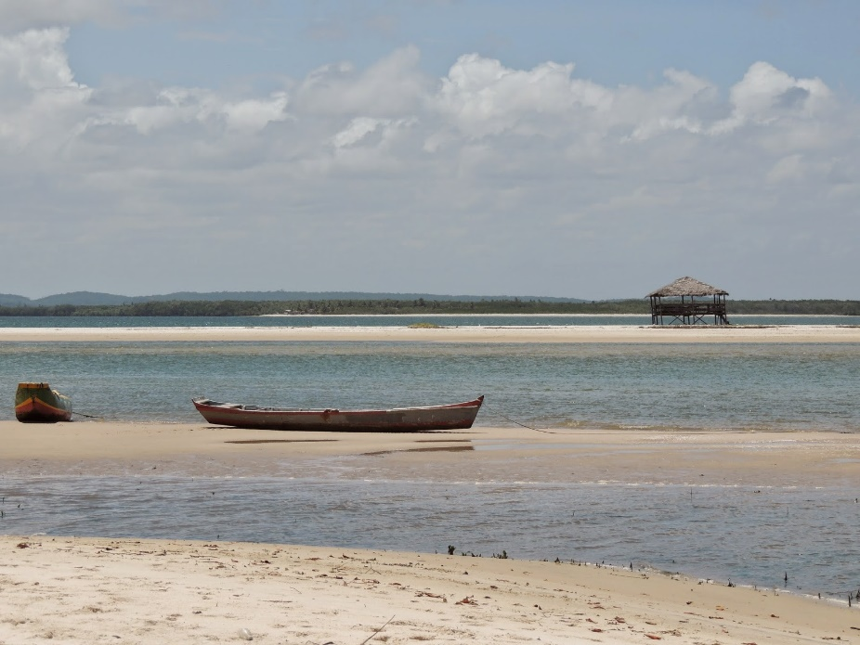
Conforme relato de alguns historiadores, o povoado surgiu no final do século XVIII e, segundo uma lenda ouvida de um dos moradores, a aldeia foi queimada por ordem do Imperador da época, e até hoje, não se sabe qual o motivo; o certo é que o fato gerou a saída dos indígenas para outra região, transformando o local em uma vila de pescadores.

Slide 5
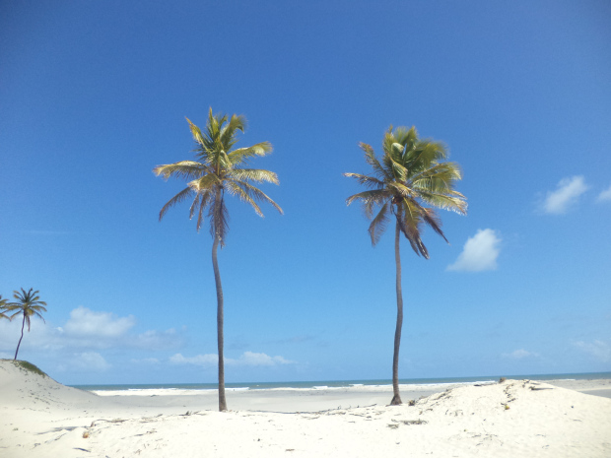
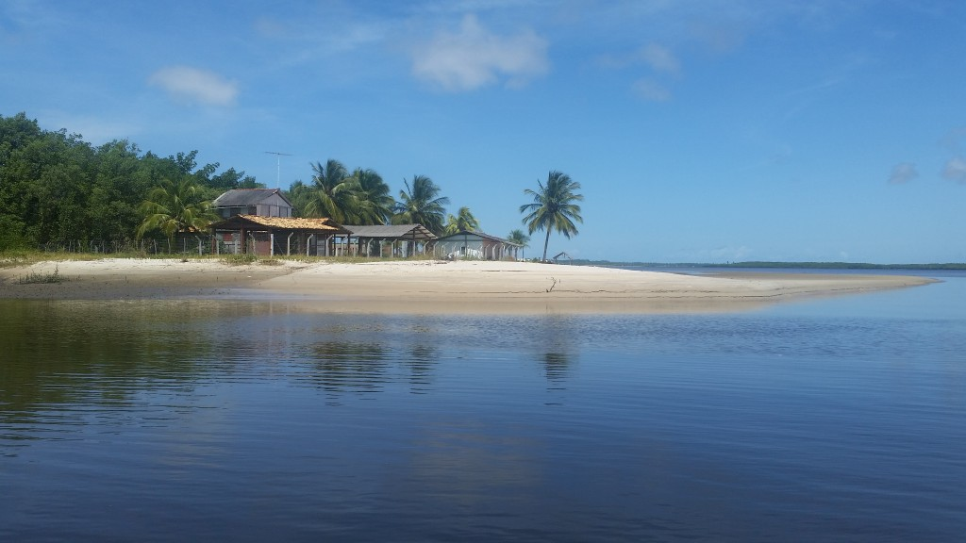
Sentado à sombra de um coqueiro, olhando o mar com o vilarejo no horizonte, contemplei minha mente com dois poemas:

Slide 6
Coqueiros esverdeados.
Frutos amarelados.
Desfraldados pelo vento.
Fundo azul de paisagem.
Nuvens brancas emolduradas.
E no embalo da brisa suave.
No doce barulho das ondas do mar.
Os sonhos são altaneiros.
Nesse rincão brasileiro.
A PRAIA DO COQUEIRO
São as cores da bandeira.
Dessa bela praia do Nordeste.
Uma terra muito agreste.
A paisagem é preguiçosa.
A rede é convidativa.
O corpo pede passagem.

Slide 7
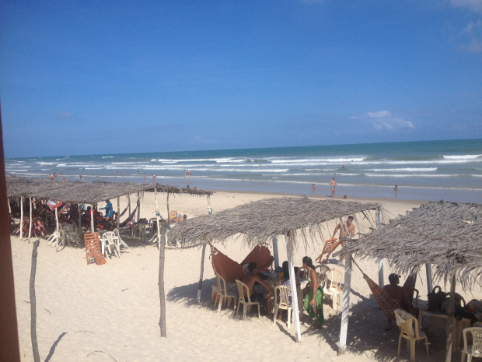

A LEMBRANÇA DE TIETA
Dunas brancas no Porto do Mato.
Ventos uivantes... Coqueirais esvoaçantes...
Ondas e lendas do mar.
Corpos ardentes.
Amor nas areias e dunas.
É a terra de Tieta...
A bela!
Do agreste... Do livro... Da novela...

Slide 8
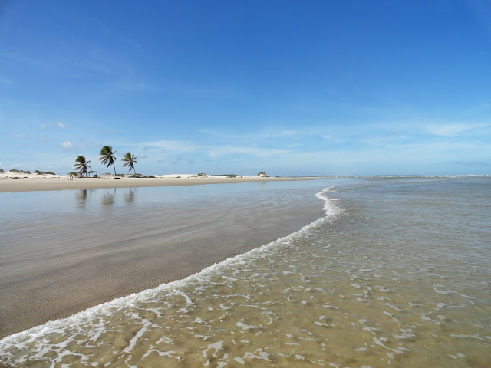

UMA CRIAÇÃO E PRODUÇÃO DE:
VENDRAMINI
Pesquisas & Imagens
Arquivo Pessoal / Internet
Músicas
Acompanhamento
El Mar - Orquestrado
Encerramento
Que Nem Jiló - Luiz Gonzaga
TONINHO 44
ACESSE MEUS ESPAÇOS CULTURAIS E TORNE-SE MEU SEGUIDOR
http://vendraminiletras.blogspot.com/
http://sergrasan.com/toninhovendraminislides/
PARTICIPAÇÕES:
    ASSOCIAÇÃO DOS POETAS E ESCRITORES DE JUNDIAÍ E REGIÃO.
. ACADEMIA NACIONAL DE LETRAS DO PORTAL DO POETA BRASILEIRO - ACADÊMICO 28.
. Email: toninhovendramini@gmail.com

